Slide 1
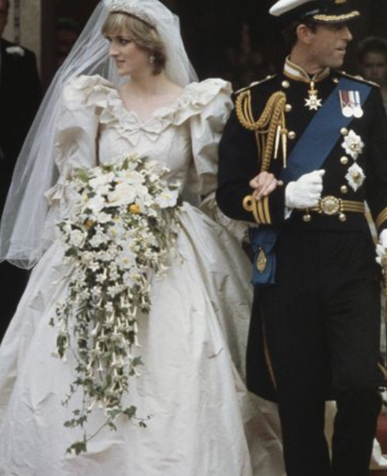
Handgebonden cascade boeket

Slide 2
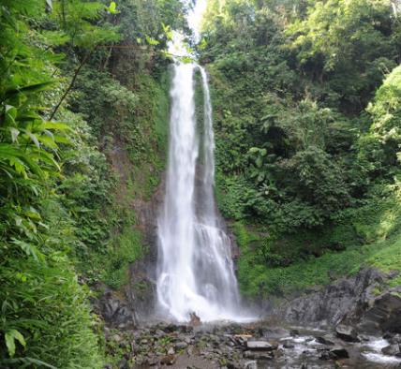
Betekenis:
Cascade =
- Waterval;
water dat trapsgewijs van een hoogte naar beneden valt.
Proces dat instappen verloopt.

Slide 3
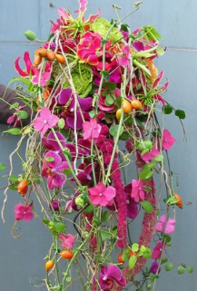
Techniek:
Handgebonden
Parallel of korenschoof
Vormgeving:
Afhangend
Stromende lijnen
- Dieptewerking in de basis

Slide 4
Inspiratie

Slide 6
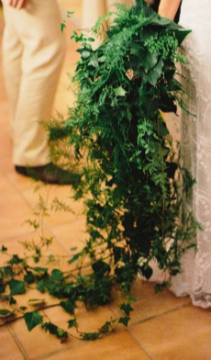

Slide 8
Variatie op cascade ….

Slide 9
